Slide 1
Захоронение, которому
приблизительно 25 тыс. лет

Slide 2
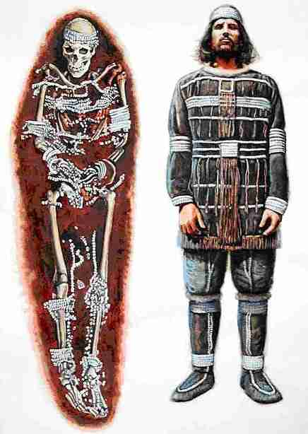
Славяне 25 тыс. лет назад

Slide 3
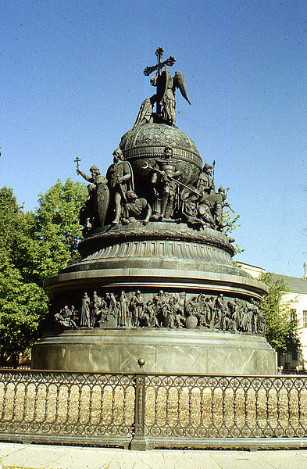
Па́мятник «Тысячеле́тие Росси́и» — монумент, воздвигнутый в Великом Новгороде в 1862 году.

Slide 4
На территории нашей страны 25 тыс. лет назад
жили люди.
Сколько лет нашей
стране – 25 тыс. или 1 тыс.?
России 1 тысяча лет.

Slide 5
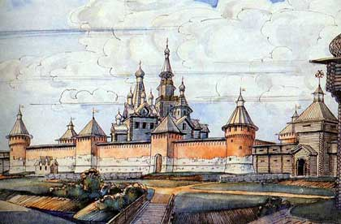
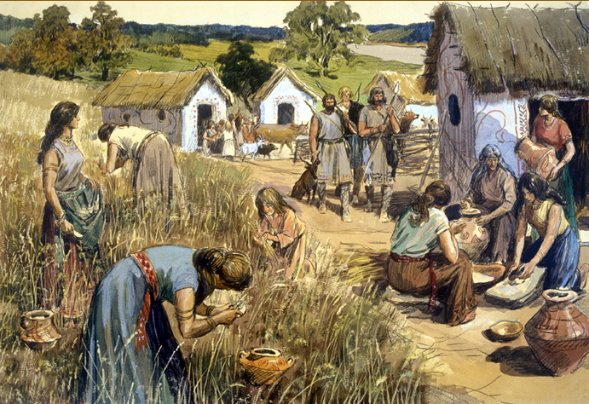
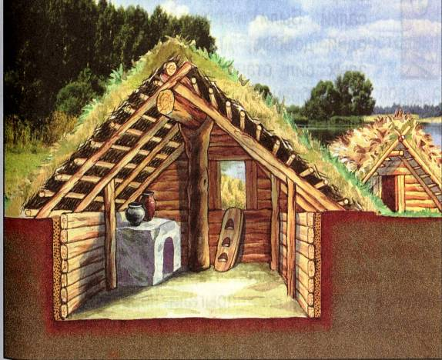
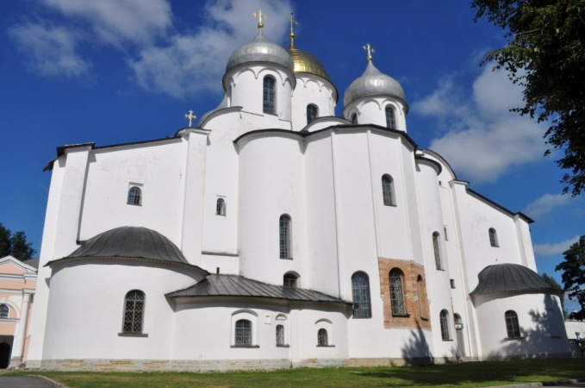
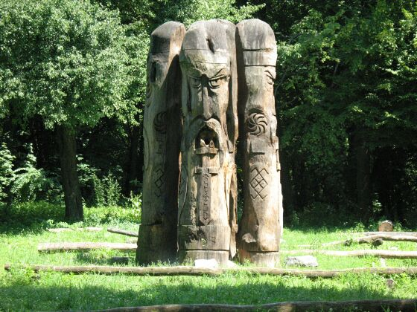
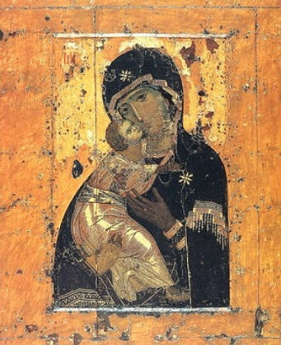

Slide 6
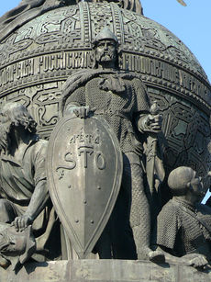
862 г.
Рюрик

Slide 7
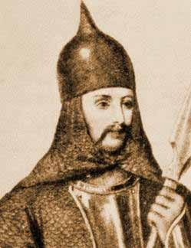
Князь Олег Вещий

Slide 8
По преданию, волхвы предсказали князю, что он умрёт от своего любимого коня. Олег приказал увести коня и вспомнил о предсказании только через четыре года, когда конь уже давно умер. Олег посмеялся над волхвами и захотел посмотреть на кости коня, встал ногой на череп и сказал: «Его ли мне бояться?» Однако в черепе коня жила ядовитая змея, смертельно ужалившая князя.

Slide 9
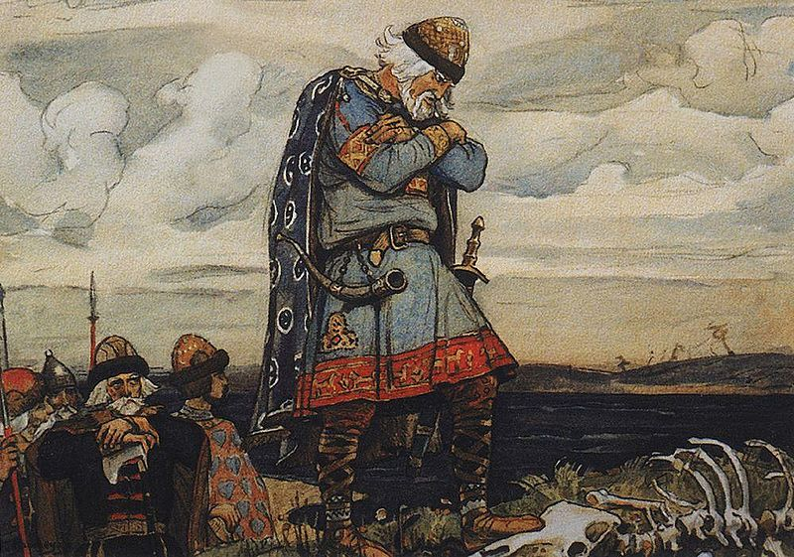
Олег у костей коня. В. В. Васнецов

Slide 10
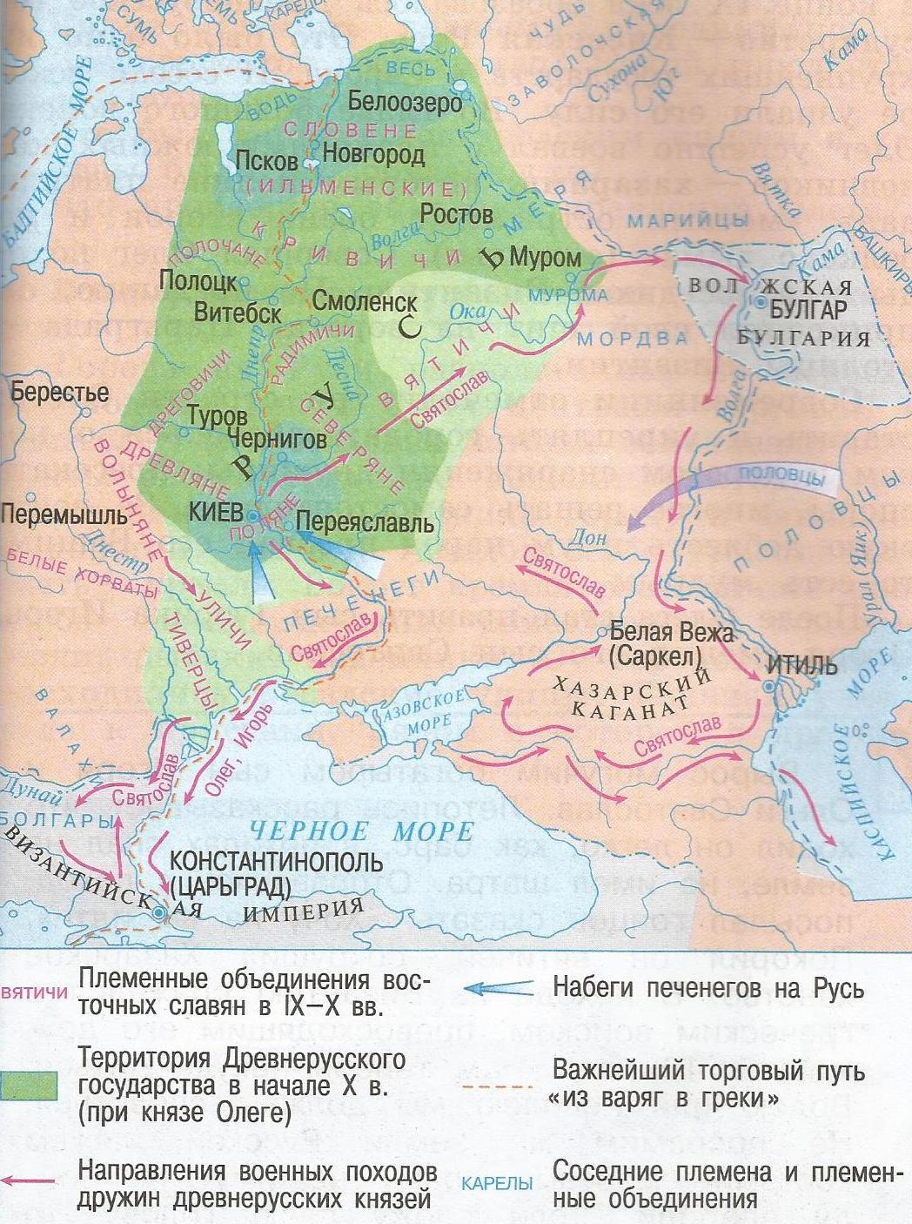

Slide 11
Сколько лет нашей
стране – 25 тыс. или 1 тыс.?
История страны началась со времени
создания Древнерусского государства
– немногим более 1 тыс. лет назад.

